Slide 1
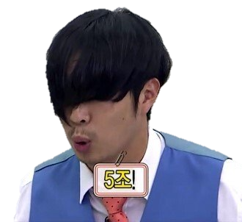

Slide 2

1차 오류
{
K-001900-016548-019607-029451_0_2_0_2_70_000_200.png
:
K-001900-016548-019607-029451_json/K-001900/K-001900-016548-019607-029451_0_2_0_2_70_000_200.json
,
K-001900-016548-019607-029451_json/K-016548/K-001900-016548-019607-029451_0_2_0_2_70_000_200.json
,
K-001900-016548-019607-029451_json/K-019607/K-001900-016548-019607-029451_0_2_0_2_70_000_200.json
,
K-001900-016548-019607-029451_json/K-029451/K-001900-016548-019607-029451_0_2_0_2_70_000_200.json
}

Slide 3
데이터 공급 파이프
이미지
651
어노테이션
1001
1차 분류
NO_DICT
PARTIAL_DICT
FULL_DICT
only_annot_set
2차 오류
err_image_paths
수정
FIXED_DICT
FINAL_DICT
학습

Slide 4
데이터 공급 파이프
이미지
651
어노테이션
1001
1차 분류
NO_DICT
PARTIAL_DICT
FULL_DICT
only_annot_set
2차 오류
err_image_paths
수정
FIXED_DICT
FINAL_DICT
학습

Slide 5
데이터 공급 파이프
이미지
651
어노테이션
1001
1차 분류
NO_DICT
PARTIAL_DICT
FULL_DICT
only_annot_set
2차 오류
err_image_paths
수정
FIXED_DICT
FINAL_DICT
학습

Slide 6
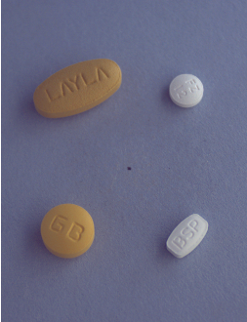
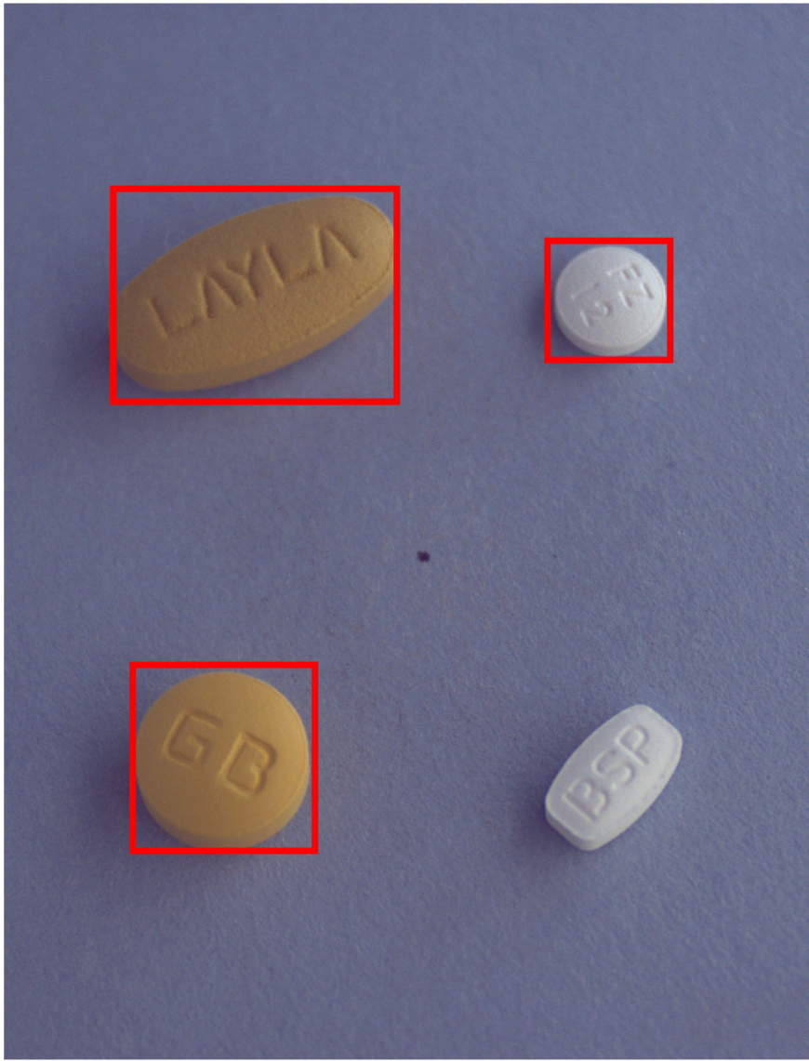
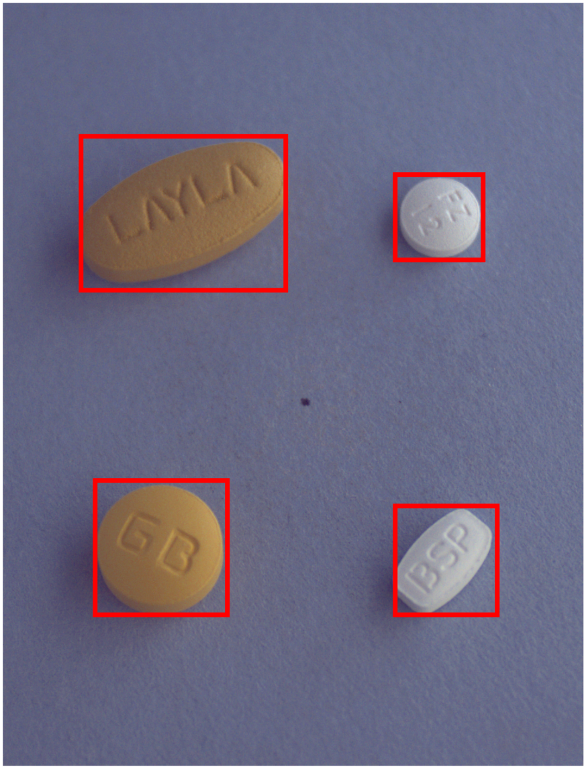
데이터 공급 파이프
이미지
651
어노테이션
1001
1차 분류
423
0
8
17
220
734
0
250
NO_DICT
PARTIAL_DICT
FULL_DICT
only_annot_set
2차 오류
err_image_paths
수정
FIXED_DICT
FINAL_DICT
학습

Slide 7
데이터 공급 파이프
이미지
651
어노테이션
1001
1차 분류
423
0
8
17
220
734
0
250
NO_DICT
PARTIAL_DICT
FULL_DICT
only_annot_set
2차 오류
err_image_paths
수정
FIXED_DICT
FINAL_DICT
학습

Slide 8
데이터 공급 파이프
이미지
651
어노테이션
1001
1차 분류
423
0
8
17
220
734
0
250
NO_DICT
PARTIAL_DICT
FULL_DICT
only_annot_set
2차 오류
err_image_paths
수정
FIXED_DICT
FINAL_DICT
학습

Slide 9
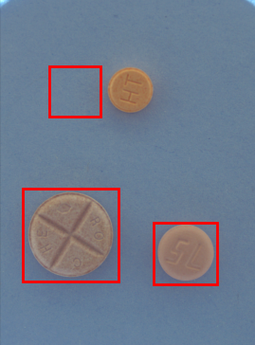
데이터 공급 파이프
220
734
FULL_DICT
2차 오류
err_image_paths
FINAL_DICT
1) 빗나간 bbox

Slide 10
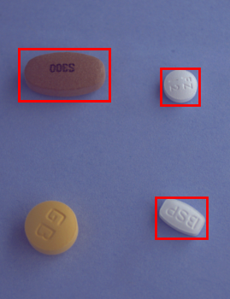
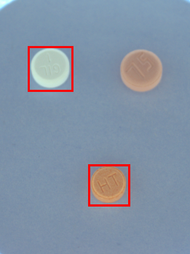
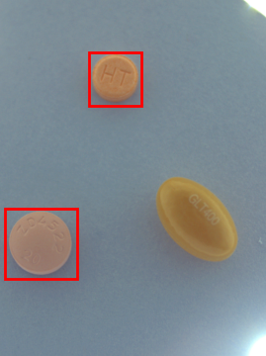
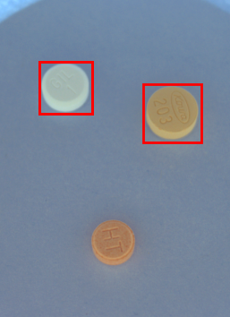
데이터 공급 파이프
220
734
FULL_DICT
2차 오류
err_image_paths
FINAL_DICT
2) 중복된 bbox

Slide 11
데이터 공급 파이프
220
734
FULL_DICT
2차 오류
5
16
err_image_paths
215
718
FINAL_DICT
2) 중복된 bbox

Slide 12
데이터 공급 파이프
이미지
651
어노테이션
1001
1차 분류
423
0
8
17
220
734
0
250
NO_DICT
PARTIAL_DICT
FULL_DICT
only_annot_set
2차 오류
5
16
err_image_paths
수정
215
718
FIXED_DICT
FINAL_DICT
학습

Slide 13
1차 오류
image_paths
651개
annot_paths
1001개
423
0
8
17
220
734
0
250
NO_DICT
PARTIAL_DICT
FULL_DICT
only_annot_set

Slide 14





2차 오류
423
0
8
17
220
734
0
250
NO_DICT
PARTIAL_DICT
FULL_DICT
only_annot_set
2차 오류
5
16
215
718
err_image_paths
FINAL_DICT
1) 빗나간 bbox
2) 중복된 bbox

Slide 15
2차 오류
423
0
8
17
220
734
0
250
NO_DICT
PARTIAL_DICT
FULL_DICT
only_annot_set
2차 오류
5
16
215
718
err_image_paths
FINAL_DICT
학습

Slide 16
오류 수정
423
0
8
17
220
734
0
250
NO_DICT
PARTIAL_DICT
FULL_DICT
only_annot_set
2차 오류
5
16
215
718
err_image_paths
FINAL_DICT
수정
학습
FIXED_DICT

Slide 17
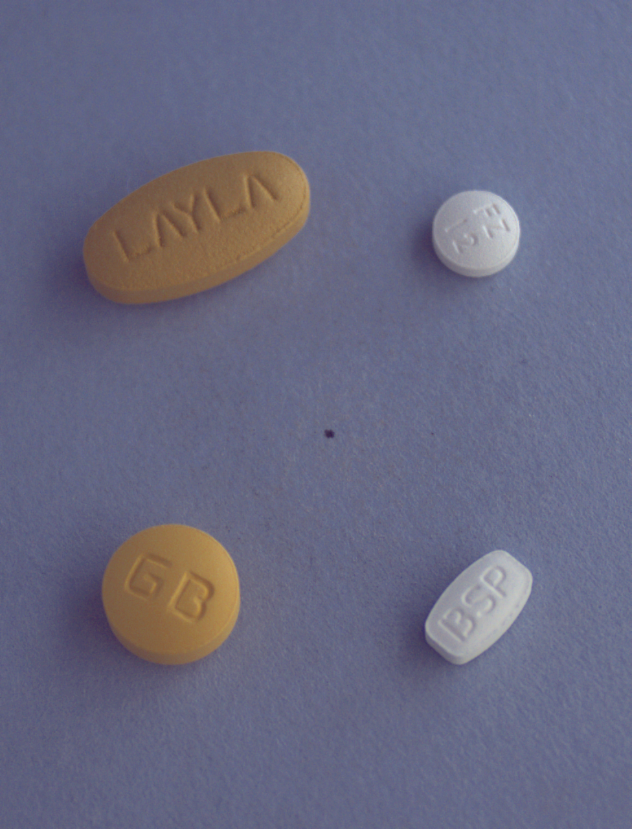
오류 수정
bbox 오류
json 파일
클래스 오분배
이미지 파일
001900
016548
클래스 누락
json 파일
이미지 파일
019607
029451

Slide 18

데이터 공급 파이프
image_paths
651
annot_paths
1001
1차 분류
423
0
8
17
220
734
0
250
NO_DICT
PARTIAL_DICT
FULL_DICT
only_annot_set
2차 오류
5
16
err_image_paths
수정
215
718
FIXED_DICT
FINAL_DICT
학습

Slide 19
데이터 공급 파이프
image_paths
651
annot_paths
1001
1차 분류
423
0
8
17
220
734
0
250
NO_DICT
PARTIAL_DICT
FULL_DICT
only_annot_set
2차 오류
5
16
215
718
err_image_paths
FINAL_DICT
학습

Slide 20
데이터 공급 파이프
image_paths
651
annot_paths
1001
1차 분류
423
0
8
17
220
734
0
250
NO_DICT
PARTIAL_DICT
FULL_DICT
only_annot_set
2차 오류
5
16
err_image_paths
수정
215
718
FIXED_DICT
FINAL_DICT
학습

Slide 21
2차 오류 식별
220
734
1) 빗나간 bbox
FULL_DICT
2차 오류
5
16
215
718
err_image_paths
FINAL_DICT
학습

Slide 22
2차 오류 식별
220
734
2) 중복된 bbox
FULL_DICT
2차 오류
5
16
215
718
err_image_paths
FINAL_DICT
학습

Slide 23
데이터 공급 파이프
image_paths
651
annot_paths
1001
1차 분류
423
0
8
17
220
734
0
250
NO_DICT
PARTIAL_DICT
FULL_DICT
only_annot_set
2차 오류
5
16
err_image_paths
수정
215
718
FIXED_DICT
FINAL_DICT
학습

Slide 24
데이터 공급 파이프
image_paths
651
annot_paths
1001
1차 분류
423
0
8
17
220
734
0
250
NO_DICT
PARTIAL_DICT
FULL_DICT
only_annot_set
2차 오류
5
16
err_image_paths
수정
215
718
FIXED_DICT
FINAL_DICT
학습

Slide 25
데이터 공급 파이프
image_paths
651
annot_paths
1001
1차 분류
423
0
8
17
220
734
0
250
NO_DICT
PARTIAL_DICT
FULL_DICT
only_annot_set
2차 오류
5
16
err_image_paths
수정
215
718
FIXED_DICT
FINAL_DICT
학습

Slide 26
오류 수정
423
0
8
17
220
734
NO_DICT
PARTIAL_DICT
FULL_DICT
2차 오류
5
16
err_image_paths
수정
FIXED_DICT

Slide 27
오류 수정
NO_DICT
PARTIAL_DICT
FULL_DICT
err_image_paths
수정
2431
651
FIXED_DICT

Slide 28
오류 수정
bbox 오류
json 파일
클래스 오분배
이미지 파일
001900
016548
클래스 누락
json 파일
이미지 파일
019607
029451

Slide 29
데이터 핵심 특징
클래스 사이의 불균형
클래스 분포 도표
클래스 내의 불균형
앞면 / 뒷면
회전

Slide 30
image_paths
{image_path: [{“label”: _, bbox”: _},
{“label”: _, bbox”: _},
… ]
annot_paths
1차 분류
NO_DICT
PARTIAL_DICT
FULL_DICT
2차 오류
err_image_paths
FIXED_DICT
FINAL_DICT
학습

Slide 31
하나의 이미지 안에 4개의 알약
각 알약마다 고유번호를 가지며, 파일명에 활용된다.
각 알약마다의 좌표와 라벨이 필요하다.
파일명이 같아도 다른 폴더에 담겨 있고 다른 내용을 담고 있다.
카메라 위도
K-001900-016548-019607-029451_0_2_0_2_70_000_200.png
K-001900-016548-019607-029451_json/K-001900/K-001900-016548-019607-029451_0_2_0_2_70_000_200.json
K-001900-016548-019607-029451_json/K-016548/K-001900-016548-019607-029451_0_2_0_2_70_000_200.json
K-001900-016548-019607-029451_json/K-019607/K-001900-016548-019607-029451_0_2_0_2_70_000_200.json
K-001900-016548-019607-029451_json/K-029451/K-001900-016548-019607-029451_0_2_0_2_70_000_200.json
asdf

Slide 32
K-001900-016548-019607-029451_0_2_0_2_70_000_200.png
001900
016548
019607
029451
K-001900-016548-019607-029451_json/K-001900/K-001900-016548-019607-029451_0_2_0_2_70_000_200.json
K-001900-016548-019607-029451_json/K-016548/K-001900-016548-019607-029451_0_2_0_2_70_000_200.json
K-001900-016548-019607-029451_json/K-019607/K-001900-016548-019607-029451_0_2_0_2_70_000_200.json
K-001900-016548-019607-029451_json/K-029451/K-001900-016548-019607-029451_0_2_0_2_70_000_200.json
이미지명 = 번호 오름차순 조합
폴더명 = 알약 번호
파일명은 같아도 좌표값이 다르다.
파일명 = 이미지명 / 좌표값 = 폴더명

Slide 33
정상 케이스
오류 케이스 1
: 어노테이션이 모자란 경우
오류 케이스 2
: 어노테이션이 중복되는 경우
오류 케이스 3
: 어노테이션이 어이없는 경우
- 이미지 경로명을 재조합하여 실제 json 경로와 비교·대조
- bbox 추출하여 비교·대조
- 육안으로 식별
- 육안으로 식별

Slide 34
FULL_DICT
2차 오류 식별

Slide 35
image_paths
651
{image_path: [annot_path_1,
annot_path_2,
…]
annot_paths
1001
423
0
1차 분류
NO_DICT
8
17
PARTIAL_DICT
220
734
5
16
FULL_DICT
2차 오류
err_image_paths
FIXED_DICT
0
250
only_annot_set
215
718
FINAL_DICT
학습

Slide 36
image_paths
K-001900-016548-019607-029451_0_2_0_2_70_000_200.png
annot_paths
K-001900-016548-019607-029451_json/K-001900/K-001900-016548-019607-029451_0_2_0_2_70_000_200.json
1차 분류
NO_DICT
PARTIAL_DICT
FULL_DICT
2차 오류
err_image_paths
{image_path: [annot_path_1,
annot_path_2,
…]
FIXED_DICT
FINAL_DICT
data.yaml
학습

Slide 37
데이터 공급 파이프
image_paths
651
annot_paths
1001
1차 분류
423
0
8
17
220
734
0
250
NO_DICT
PARTIAL_DICT
FULL_DICT
only_annot_set
2차 오류
5
16
215
718
err_image_paths
FINAL_DICT
1) 빗나간 bbox
2) 중복된 bbox

Slide 38
파일
코드 내 변수
FULL_DICT.json
FULL_DICT
01_data_preparation.ipynb
err_image_paths.txt
- err_image_paths
FIXED_DICT.json
+ FIXED_DICT

